Slide 1




































































Notes:
Disse figurer kan du kopierer og indsætte i slide 3, hvor du laver din øvelse.
Du kan gøre alle figurer mindre og større hvis du markerer dem og trækker i figurer i hjørnerne.

Slide 2
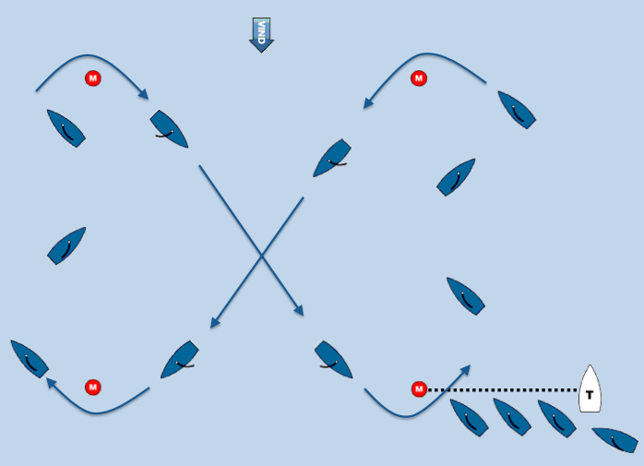
Eksempel på en bane

Slide 3
Her laver du dit eksempel på en øvelse/bane
For at sikre at øvelserne fremstår ens, SKAL du benytte den slides baggrund

